Slide 1





数据库原理及应用
西南科技大学
计算机科学与技术学院
江 玲

Slide 2
数据库原理及应用
总结与复习

Slide 3
总结与复习
基本概念、基本原理
关系代数
SQL
数据库设计
功能实现（实践）

Slide 4
基本概念
1、基本概念，基本原理
DB，DBMS，DBS, DBA.
DB是什么？和文件系统相比最大的特点是？
DBS的特点？
DBMS的功能？
DBA的工作任务？
关系数据库，关系，码
如何识别主码，外码

Slide 5
基本概念
数据库的完整性
什么是数据库的完整性？
实体完整性？参照完整性？用户自定义完整性？
数据库的安全性
什么是数据库的安全性？
如何保障数据库的安全性？

Slide 6
基本概念
数据库的恢复
事务的特点？
什么是备份，日志？
为什么要先写日志再写数据？
数据库运行过程中的四类故障，如何恢复数据。
检查点技术的作用？
并发控制
并发调度的重要性？并发控制的原因？
封锁，两段锁协议？多粒度封锁？意向锁的作用？

Slide 7

关系代数
2、关系代数
用关系代数表达增删改查
增 ∪
删 ─
改 ─， ∪
查询： ， п， б， ∪ ，─， ÷

Slide 8
关系代数
医生（医生编号，姓名，性别，年龄，职称）
患者（患者编号，姓名，性别，年龄，住址）
药品（药品编号，药品名称，产地，单价）
处方（处方编号，日期，医生编号，患者编号）
处方明细（处方明细编号，处方编号，药品编号，数量）
请用关系代数实现下面的查询：
1. 查询处方编号为“CF0101”的医生姓名和患者姓名。
2. 查询处方明细编号为“CFMX0506”的药品名称和单价

Slide 9
关系代数
1.查询处方编号为“CF0101”的医生姓名和患者姓名。
∏_{医生.姓名，患者.姓名}(σ_{处方编号=‘CF0101’} (医生)⋈（处方）⋈（患者）)
2. 查询处方明细编号为“CFMX0506”的药品名称和单价。
∏_{药品名称，单价}(σ_{处方明细编号=‘CFMX0506’} (处方明细)⋈（药品）)

Slide 10
SQL
3、SQL
CREATE (表，视图，索引）
SELECT(单表查询，多表查询，统计，分组）
INSERT
DELETE
UPDATE
GRANT

Slide 11
SQL
学生（学号，姓名，性别，专业，年级，联系电话）
勤工助学（学号，岗位号，年月，考评）（注：考评取值“不合格”，“合格”，“良好”，“优”）
岗位（岗位号，岗位名称，岗位人数，月薪，所属部门）
现使用SQL 完成以下工作：
1. 建立关系模式岗位，其中主码为岗位号，月薪不超过350元。
2. 查询无人应聘的岗位信息。
3. 查询学生“王二”所在岗位的岗位信息。
4. 考评不合格不发月薪，请统计2015年6月发放的月薪总额。
5. 统计各部门的设岗数量，所需人数。
6．建立一个视图，存放考评全优的勤工助学学生：学号，姓名，联系电话。

Slide 12
SQL
建立关系模式岗位，其中主码为岗位号，月薪不超过350元。
CREATE TABLE 岗位
（岗位号 CHAR(10) PRIMARY KEY，
岗位名称 CHAR(30)，
岗位人数 number,
月薪 number，
所在部门 DATETIME,
CHECK （月薪<=350）
)

Slide 13
SQL
查询无人应聘的岗位信息。
Select * from 岗位 where 岗位号 not in
( select 岗位号 from 勤工助学)

Slide 14
SQL
查询学生“王二”所在岗位的岗位信息。
Select * from 岗位，学生，勤工助学
where 岗位.岗位号=勤工助学.岗位号
AND 学生.学号=勤工助学.学号
AND学生.姓名=‘王二’；

Slide 15
SQL
考评不合格不发月薪，请统计2015年6月发放的月薪总额。
Select sum（月薪）
From 勤工助学,岗位
Where 岗位.岗位号=勤工助学.岗位号
and 年月=‘2015.6’
and 考评 in （‘合格’，‘良好’，‘优’）

Slide 16
SQL
统计各部门的设岗数量，所需人数。
Select 所属部门，count（岗位号），sum（岗位人数）
From 岗位
Group by 所属部门

Slide 17
SQL
建立一个视图，存放考评全优的勤工助学学生学号，姓名，联系电话。
CREATE VIEW V_good
AS
( SELECT 学号，姓名，联系电话
FROM 学生
WHERE not exist
（ select * from 勤工助学 where 学号=学生.学号 and 考评< >’优’）
)

Slide 18
数据库设计
4、数据库设计
关系数据库理论
函数依赖
候选码
不良的函数依赖
范式，3NF
分解算法

Slide 19
关系数据理论
例1：设关系模式 R （ A ， B ， C ）， F={AC → B ， AB → C ， B → C } ，则 R 最高属于第几范式？说明理由。
答：
（1）候选码： AC或者AB
（2）3NF, 主属性C和码AB部分函数依赖（AB → C ， B → C ）

Slide 20
关系数据理论
例2：设有如下关系R
（1）该关系为第几范式? 为什么?
( 2）如何将它分解为高一级范式？
课程名 | 教师名 | 办公室地址
C1 C2 C3 C4 C5 | 马千里 于得水 余快 于得水 马千里 | D1 D1 D2 D1 D1

Slide 21
关系数据理论
(1)课程名→教师名,教师名→办公室地址
2NF
(2)任课（课程名，教师名）
教师（教师名，办公室地址）

Slide 22
关系数据理论
例3：假设有一个记录职工历次体检情况的关系模式R(职工编号，姓名，部门编号，体检年份，体检医院，总检结果，体检项目，分项结果)
说明：每年体检的医院由职工选择一个，一个职工一次体检的全部项目在同一医院进行。总检结果是指对体检结果的总体评价。
试回答下列问题：
1. 写出关系模式R的基本函数依赖，并说明R的候选码
2. R最高达到第几范式，为什么？
3. 将R分解成3NF关系模式。

Slide 23
关系数据理论
1.职工编号→姓名；职工编号→部门编号
(职工编号，体检年份) →体检医院
（职工编号，体检年份，体检项目）→分项结果
（职工编号，体检年份）→总检结果
候选码：（职工编号，体检日期，体检项目） 2. R最高达到1NF，因为存在非主属性对码的部分函数依赖。

Slide 24
关系数据理论
3.
R1（职工编号，姓名，部门编号）
R2（职工编号，体检日期，体检医院，总检结果）
R3（职工编号，体检日期，体检项目，分项结果）

Slide 25
数据库设计
数据设计步骤
需求分析
概念结构设计（E-R)
逻辑结构设计(3NF)
物理设计
数据库的实施
数据库的运行与维护

Slide 26
数据库设计
某音乐公司决定将制作作品及音乐人信息放入数据库，涉及的部分信息如下：
音乐人：音乐人编号，姓名，出生年月，电话，地址。
唱片：唱片标识码，标题，格式，出版日期。
歌曲：歌曲编号，歌曲名，作者，创作日期。
其中：每张唱片有一组歌曲，每首歌曲只出现在一张唱片上；每首歌曲由一个或者多个音乐人创作完成；每张唱片有一个制片人（制片人包含在是音乐人中）
完成如下设计：
1. 设计该系统的 E-R 图；
2. 将该 E-R 图转换为3NF关系模式，并找出每个关系的主码和外码（如果存在）。

Slide 27
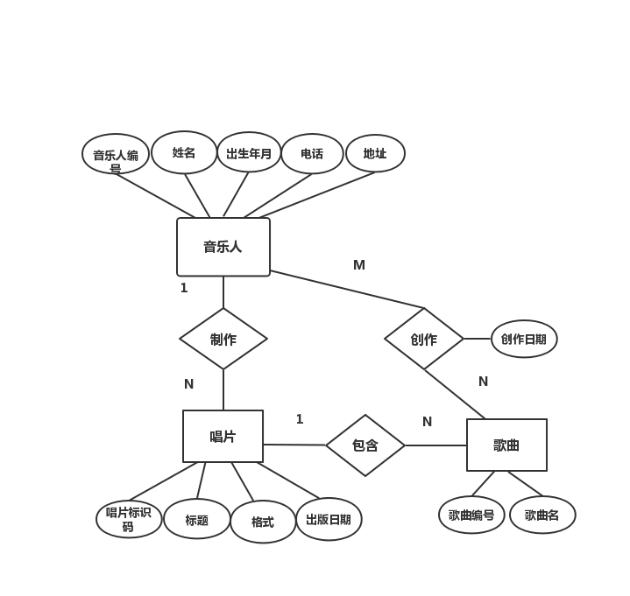
数据库设计

Slide 28
数据库设计
音乐人（音乐人编号，姓名，出生年月，电话，地址）
主码：音乐人编号
唱片（唱片标识码，标题，格式，出版日期，制作人）
主码：唱片标识码
外码：制作人编号 参照音乐人（音乐人编号）
歌曲（歌曲编号，歌曲名，创作日期，唱片标识码）
主码：歌曲编号，外码：唱片标识码
歌曲创作（歌曲编号，作者编号）
主码：（歌曲编号，作者编号）
外码：歌曲编号、作者编号：参照音乐人（音乐人编号）

Slide 29
数据库设计
某家电企业欲建立售后服务系统，要求该系统实现对售后服务过程的管理，系统要求管理客户信息，员工信息，产品信息及员工为客户提供的维修服务信息。具体描述如下：
（1）每次维修有唯一的维修编号，并记录维修时间
（2）一个员工参与多次维修，一次维修过程只能一个员工负责；
（3）一个产品可被修理多次，一次维修过程只能维修一个产品

Slide 30
数据库设计
客户的属性有：客户编号，客户姓名，性别，电话，地址
员工的属性有：员工编号，员工姓名，电话；
产品的属性有：产品出厂编号，产品名称，产品型号
作出该系统的E-R图
将E-R图转换为3NF的关系模式，并找出各关系的主码和外码。

Slide 31



数据库设计
客户
报修
维修
工作
员工
产品维修
产品

